Slide 1

SEMI;
LEISURE SPORTS

Slide 2

레저스포츠 예매사이트
Web Project
김태훈 신혜림 김대현 이수연 안성수
Copyright ⓒ Slug. All right reserved.

Slide 3
01
02
03
04
웹 소개
스토리 보드
Client
Admin
제작동기
순서도
예약기능
예약현황확인
개발기간
DB모델링
마이페이지
업체,상품등록
커뮤니티
커뮤니티관리
Copyright ⓒ Slug. All right reserved.

Slide 4
01
웹 소개
제작동기
개발기간
상세정보
Copyright ⓒ Slug. All right reserved.

Slide 5
01
웹 소개
제작동기
SWOT
Strength
S
W
Weakness
현재 국내에 레저스포츠 스포츠 모음 사이트가 없기 때문에 최초로 개발 하기 때문에
경쟁 업체가 없으므로 시장을 독점
최초이기 때문에 현재는 업체를 직접 찾아서 등록 해야 함으로 인프라 구축에 시간이 많이 소요 될 것으로 예상
Opportunity
O
T
Threat
사이트 마케팅과 홍보로 유명해지면 차후에는 업체들이 스스로 몰려 올 것으로 예상
현재는 경쟁업체가 없으나 차후에 유사업체들이 생길 가능성이 매우 크기 때문에 운영하면서 자금을 축적해야 함
Copyright ⓒ Slug. All right reserved.

Slide 6
01
웹 소개
개발기간
디자인
Client 부분
Admin 부분
소스합치기
25%
50%
75%
90%
2020/05/01~05/07
2020/05/08~05/14
2020/05/15~05/21
2020/05/21~05/29
Copyright ⓒ Slug. All right reserved.

Slide 7
02
스토리보드
DB모델링
순서도
Copyright ⓒ Slug. All right reserved.

Slide 8
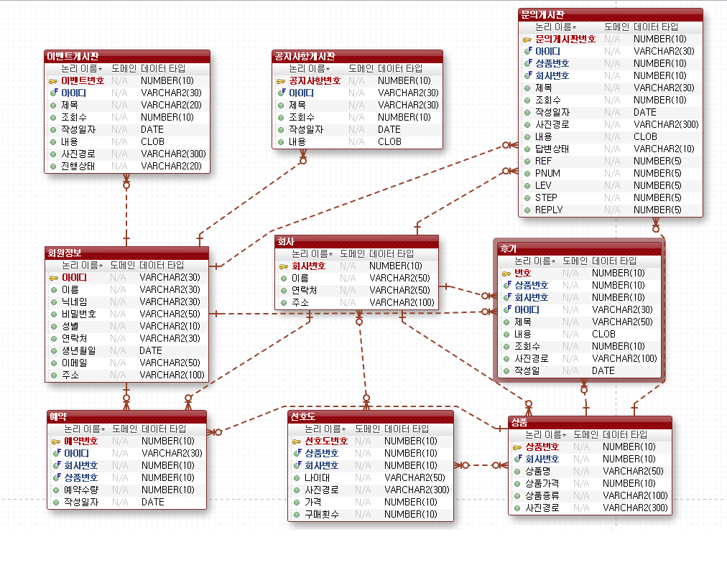
02
스토리보드
DB모델링
Copyright ⓒ Slug. All right reserved.

Slide 9
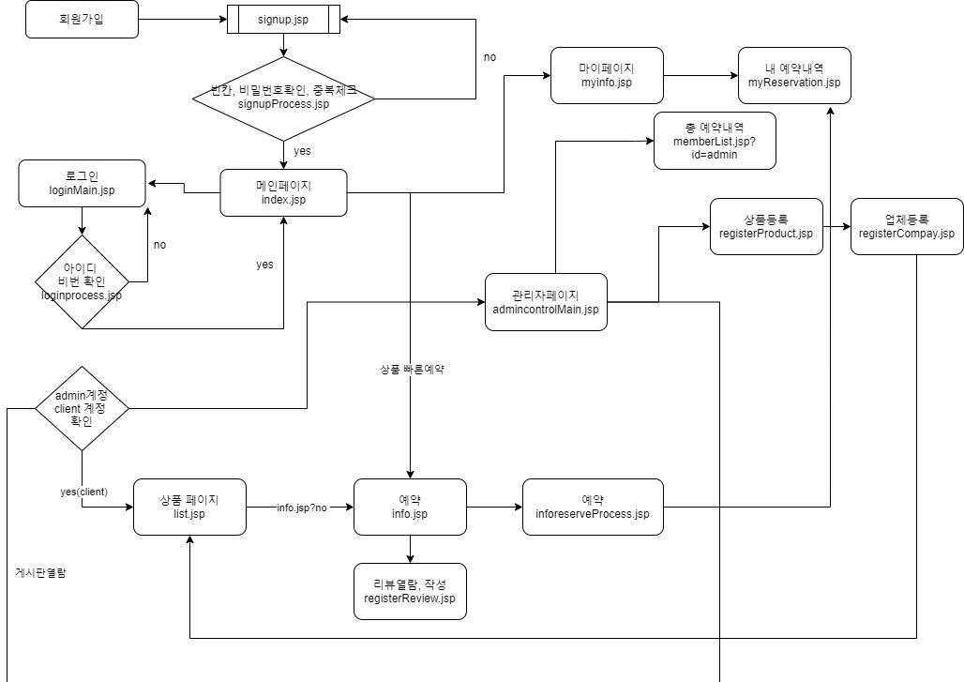
02
스토리보드
순서도 - 상세페이지
Copyright ⓒ Slug. All right reserved.

Slide 10
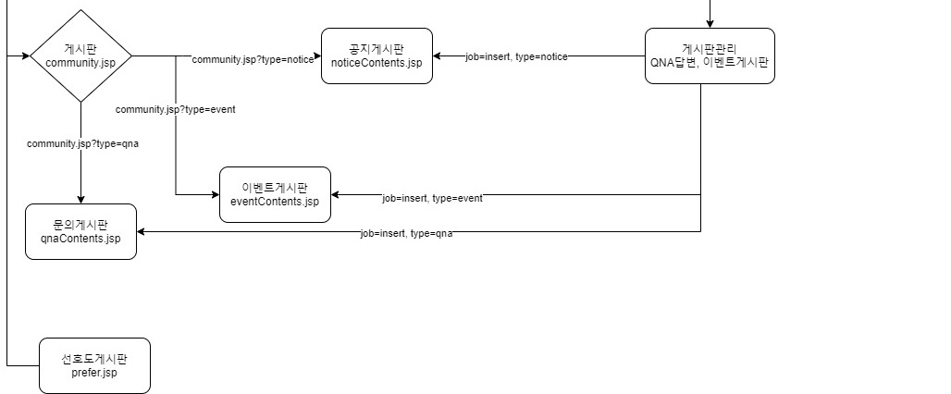
02
스토리보드
순서도 - 게시판
Copyright ⓒ Slug. All right reserved.

Slide 11
03
Client
예약기능
마이페이지
커뮤니티
Copyright ⓒ Slug. All right reserved.

Slide 12
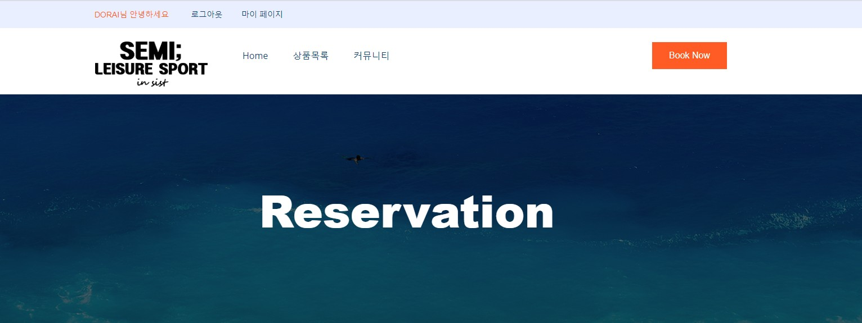
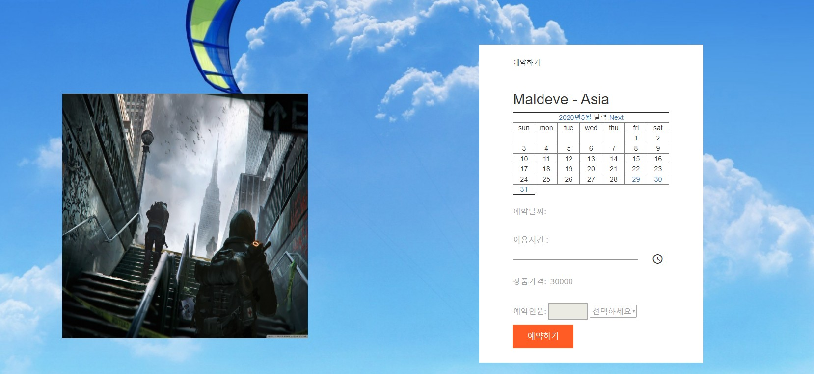
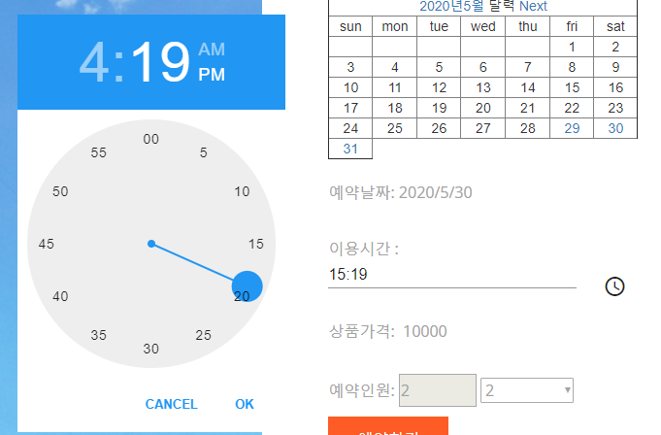
03
Client
예약 기능
업체 상품 날짜 이용시간 인원수 설정하여 예약을
진행 한다.
달력은 현재 날짜 이후만 선택이 가능하도록 구현.
예약 날짜를 선택시 자동으로 input Form으로
JQUERY를 사용하여 전달.
JQUERY를 사용하여 이용시간을 설정 가능.
Copyright ⓒ Slug. All right reserved.

Slide 13
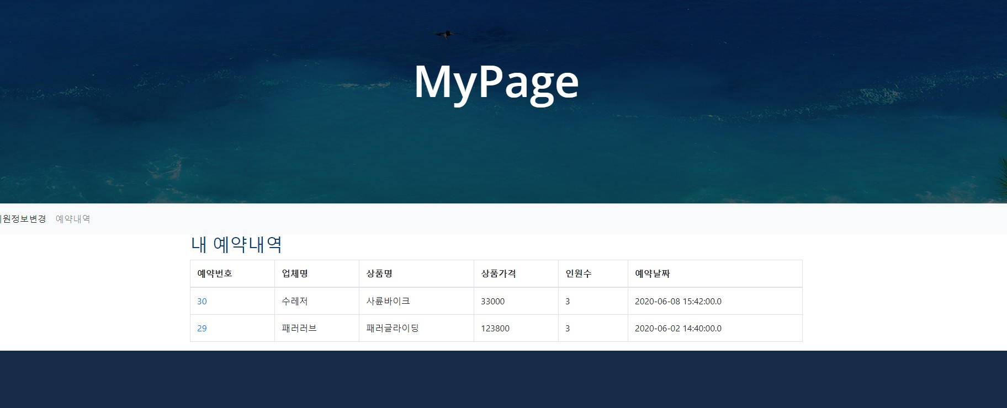
03
Client
마이페이지
예약을 한 뒤 마이페이지에서 자신의 예약 내역을 확인 가능
Copyright ⓒ Slug. All right reserved.

Slide 14
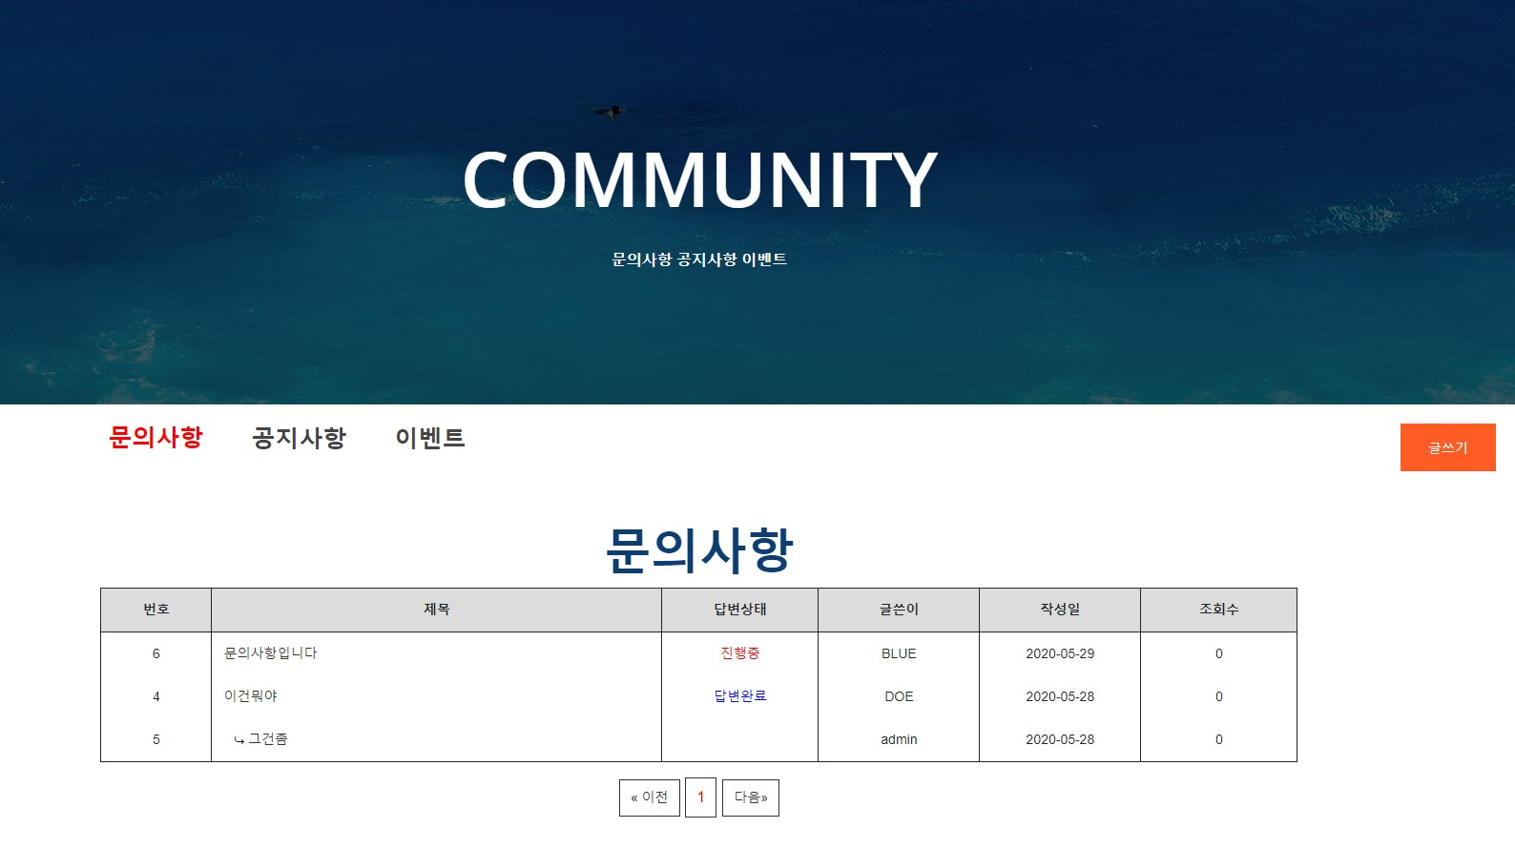
03
Client
커뮤니티
고객은 문의사항만 작성 가능하며 답변은 관리자만 달 수 있게 구현
공지사항, 이벤트는 게시글 확인만 가능하며 관리자가 작성.
Copyright ⓒ Slug. All right reserved.

Slide 15
04
Admin
예약현황확인
업체상품등록
커뮤니티관리
Copyright ⓒ Slug. All right reserved.

Slide 16
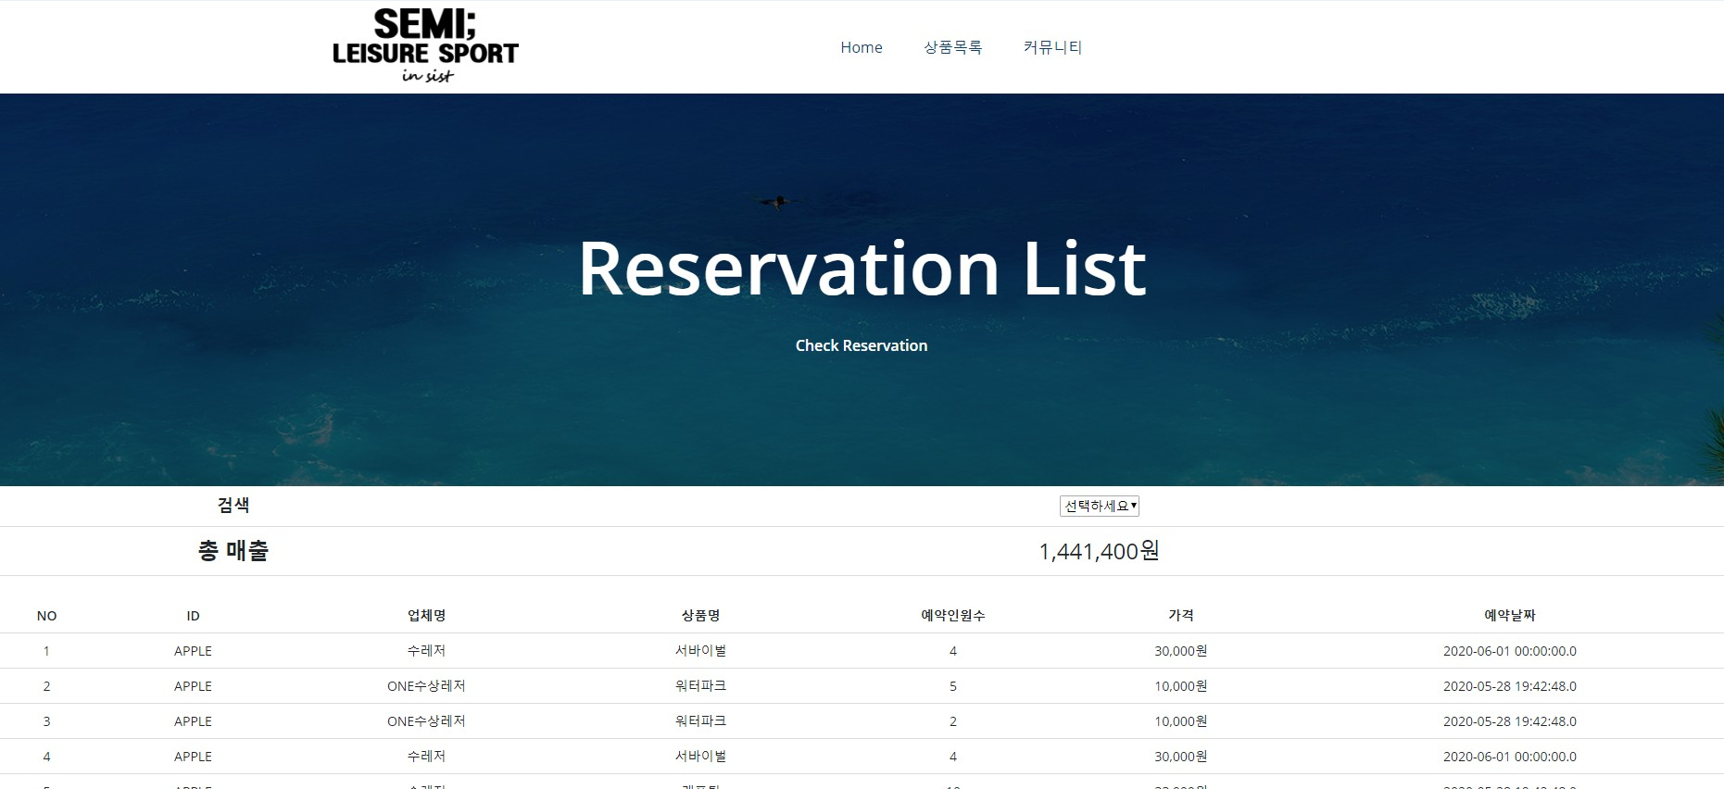
04
Admin
예약현황확인
Copyright ⓒ Slug. All right reserved.

Slide 17
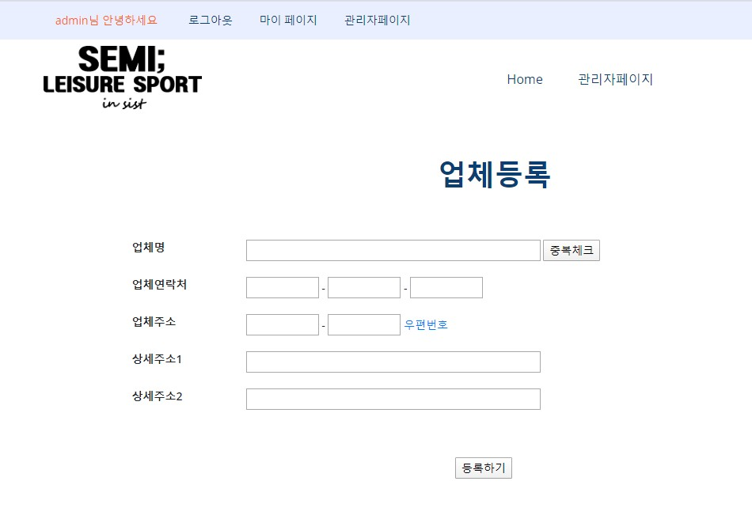
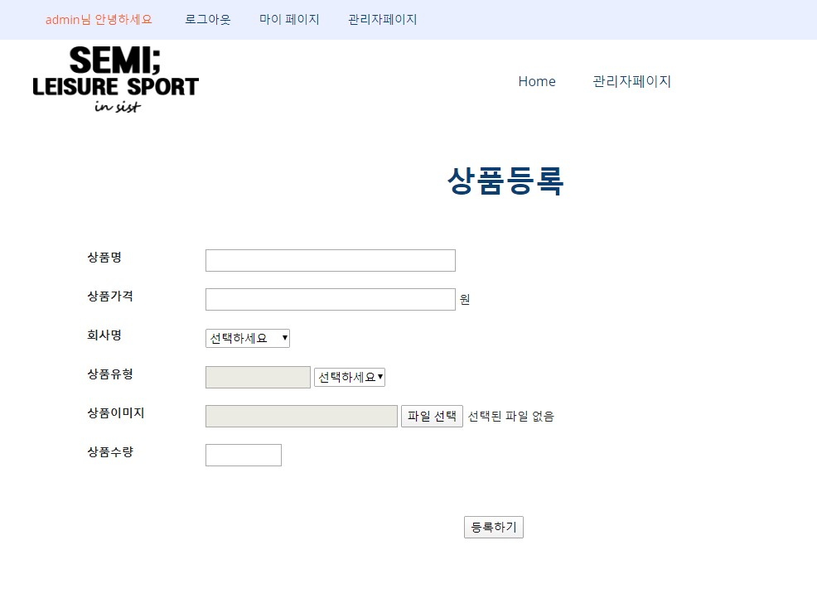
04
Admin
업체,상품 등록
관리자 페이지를 통하여 업체등록 상품등록이 가능하도록 구현.
Copyright ⓒ Slug. All right reserved.

Slide 18
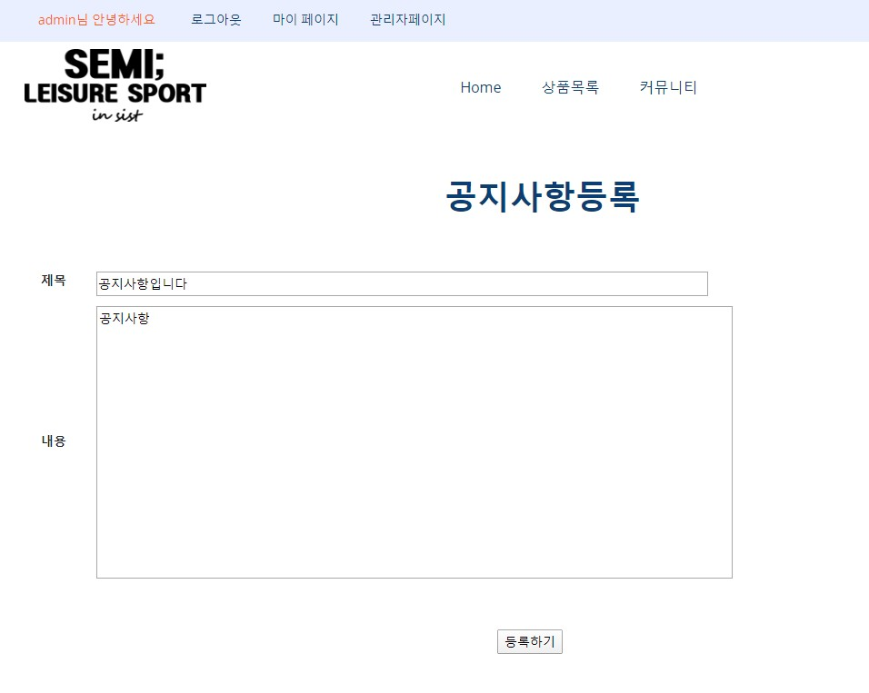
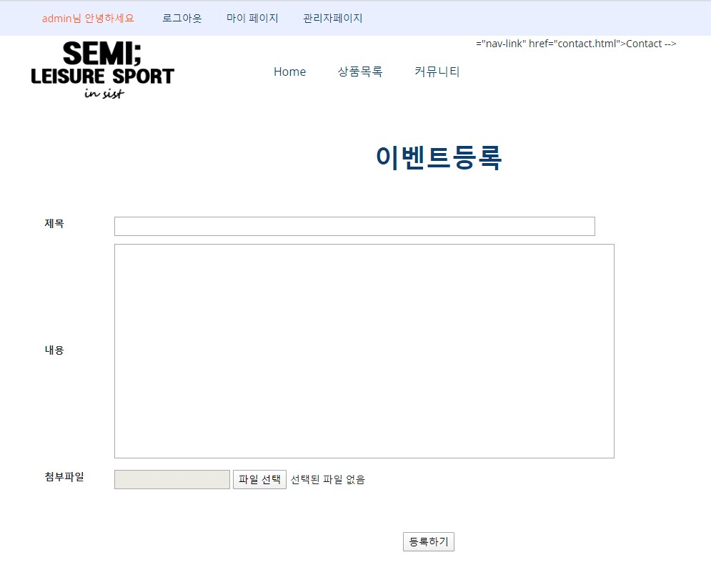
04
Admin
커뮤니티관리
관리자는 공지사항 및 이벤트 게시판에서 글을 작성 할 수 있다.
문의게시판에서 답변을 달 수 있다.
Copyright ⓒ Slug. All right reserved.

Slide 19
Thank you!
Copyright ⓒ Slug. All right reserved.

